Slide 1
Добровольческая деятельность
МБУ «Центр Реализации молодежных проектов и программ»

Slide 2
Что такое ПГВО?
На базе молодежного центра активную работу ведет Пятигорский городской Волонтерский отряд (ПГВО).
Пятигорский городской Волонтерский отряд – это коллективная деятельность волонтеров, направленная на осуществление благотворительной деятельности в форме безвозмездного выполнения работ, оказания услуг в том числе и в области общественно-значимой, экологически-ориентированной деятельности на территории города-курорта Пятигорска.

Slide 3
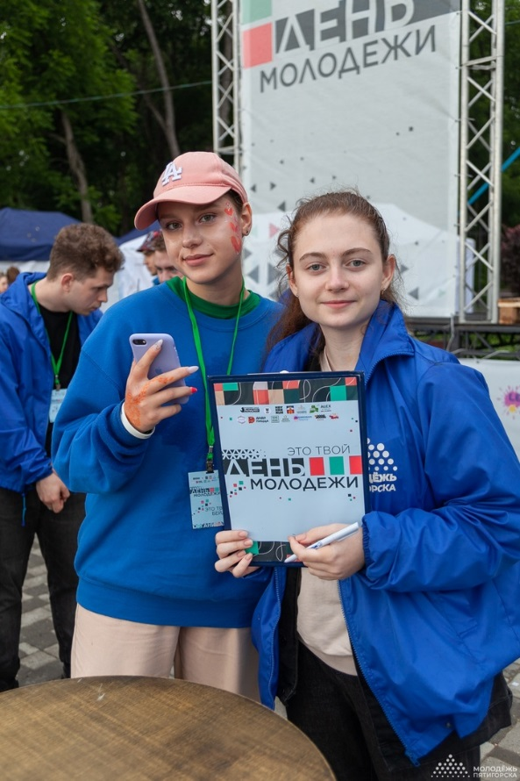
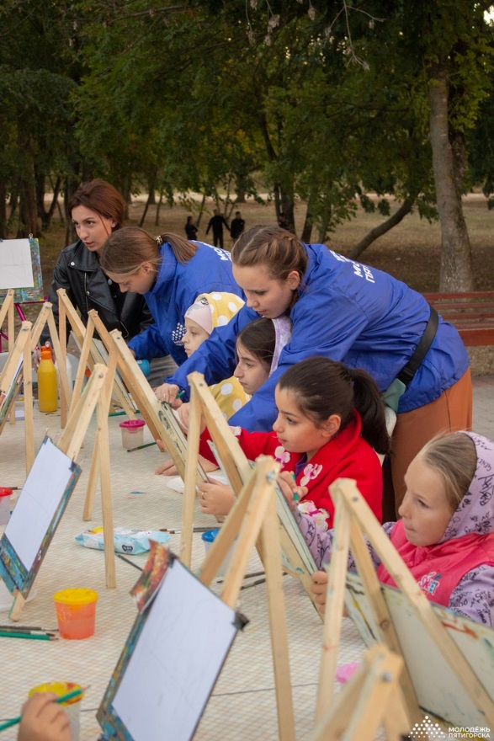
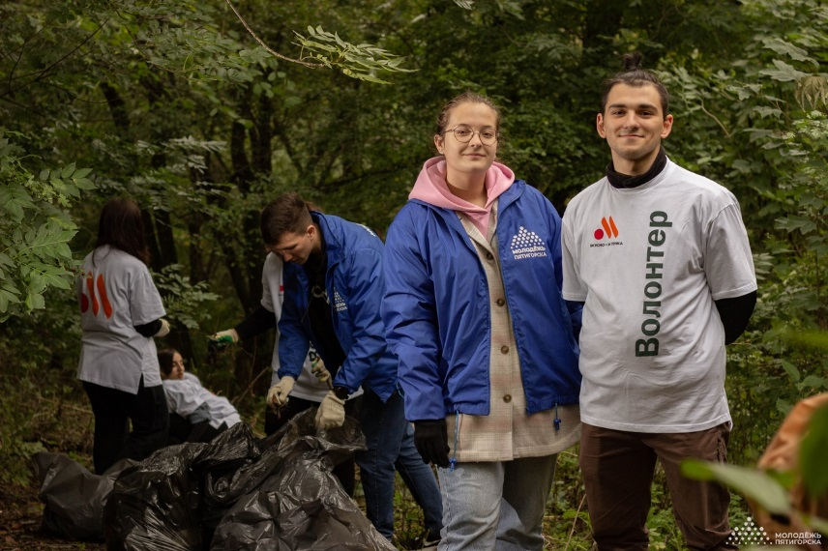
Задачи ПГВО
Привлечение волонтеров к участию в различных социально-значимых проектах, программах, мероприятиях и акциях.
Организация добровольческой деятельности, направленной на защиту прав и свобод человека, социально незащищенных групп граждан.

Slide 4
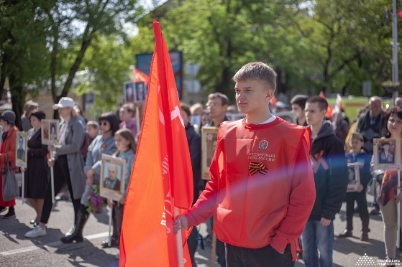
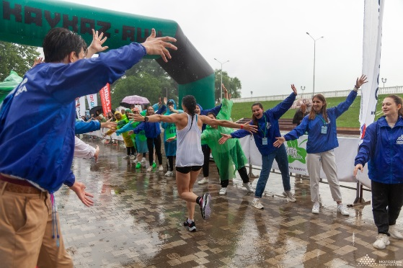
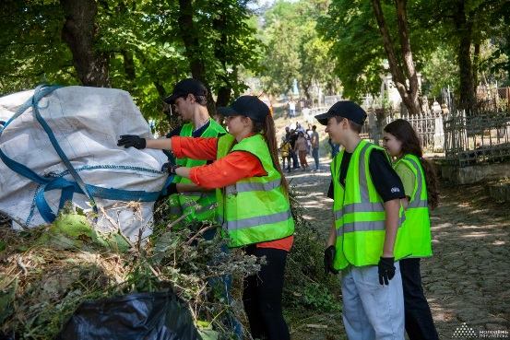
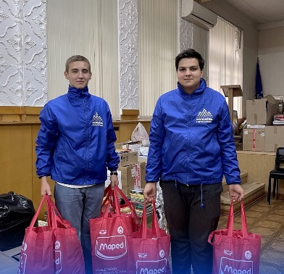
Основные направления деятельности
Патриотическое волонтерство
Экологическое волонтерство
Социальное волонтерство
Медиа-
волонтерство
Событийное волонтерство

Slide 5
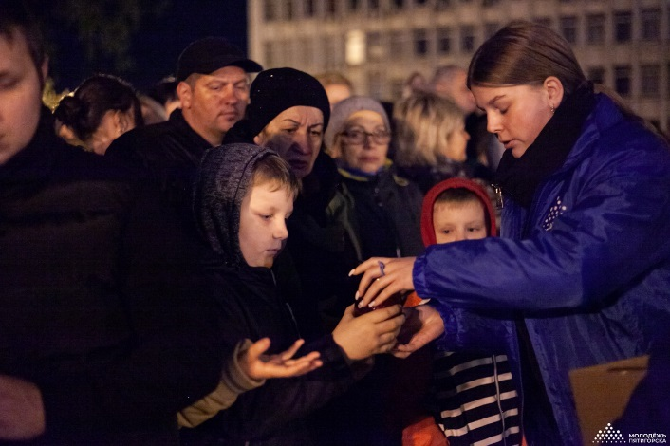
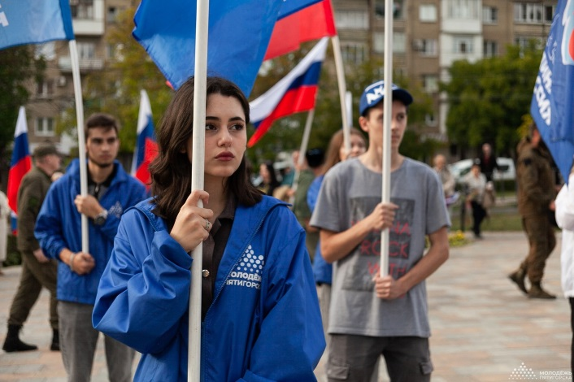
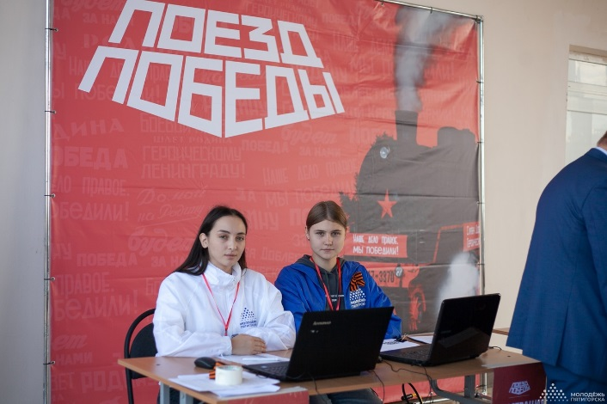
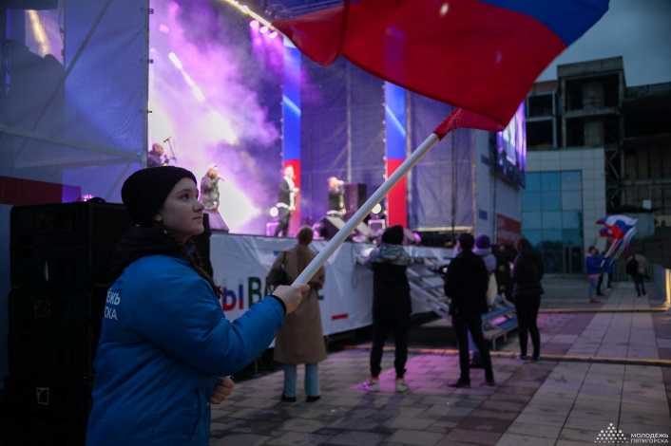
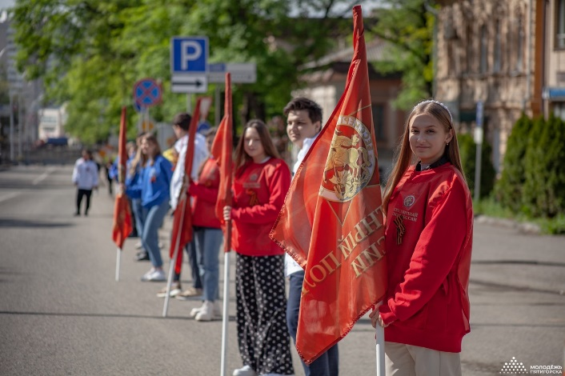
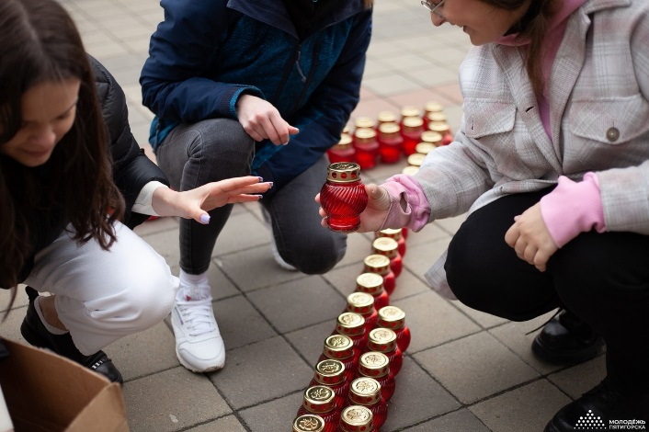
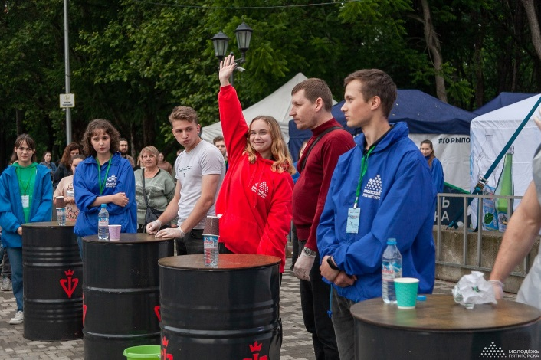
Волонтеры помогают в организации больших городских, краевых и федеральных мероприятий и проектов.

Slide 6
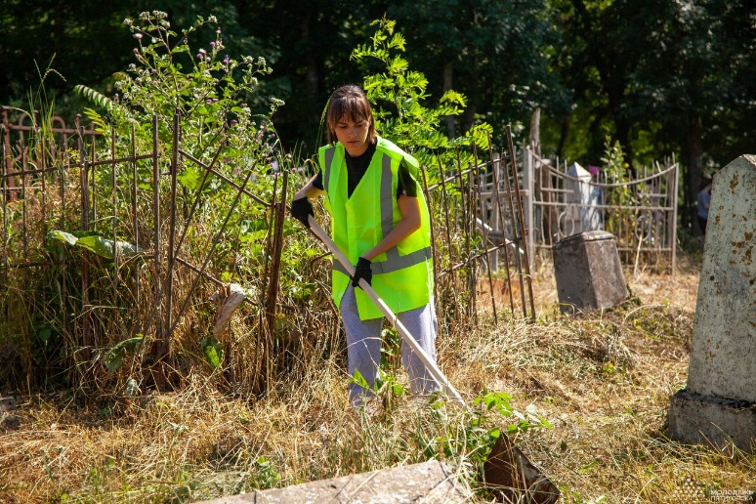
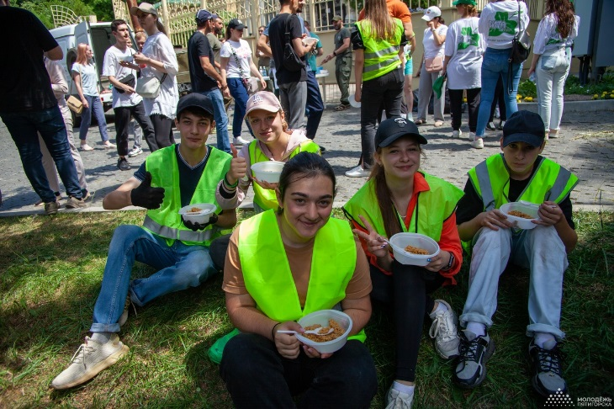
Молодежный экологический проект «Пятигорский Некрополь»
Одним из самых важных добровольческих проектов является молодежный экологический проект «Пятигорский Некрополь».
В июне 2021 года Молодежный экологический проект «Пятигорский Некрополь» стал победителем конкурса молодежных проектов Северо-Кавказского федерального округа в Ставропольском крае и получил грантовую поддержку от Федерального агентства по делам молодежи в размере 260 000 рублей.
Проект стал победителем в номинации «Вокруг меня» краевого конкурса «Доброволец Ставрополья».

Slide 7
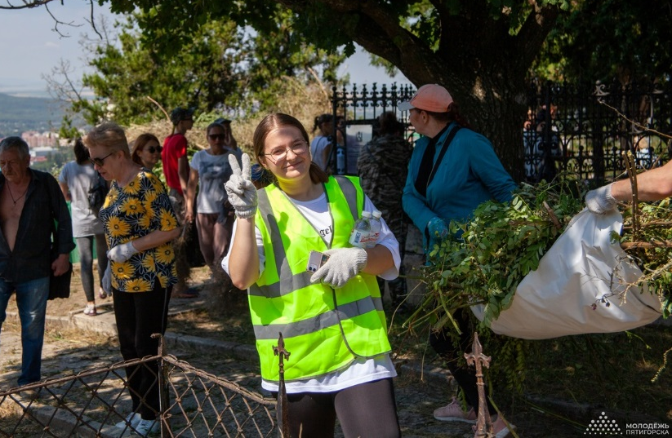
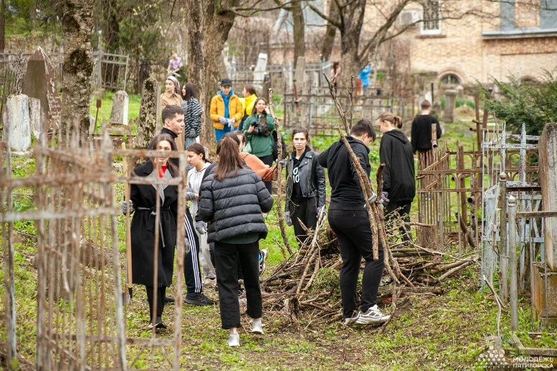
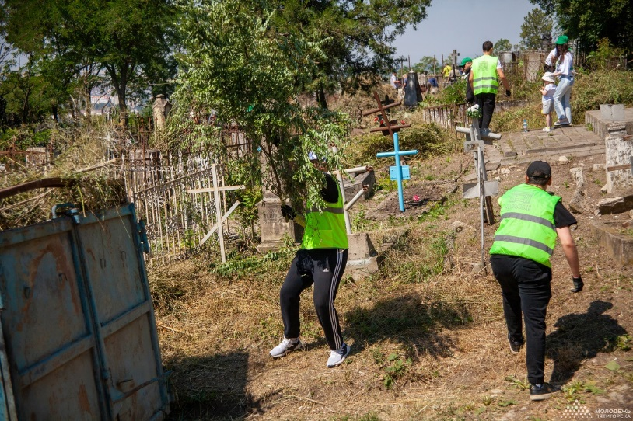
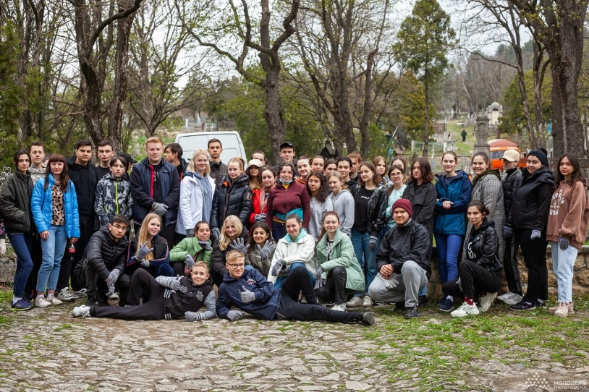
Молодежный экологический проект «Пятигорский Некрополь»

Slide 8
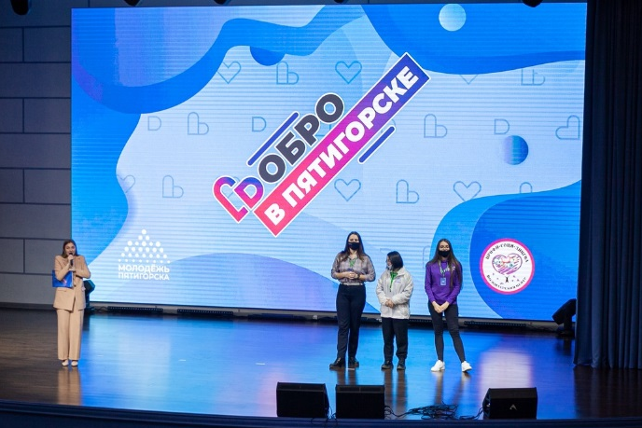
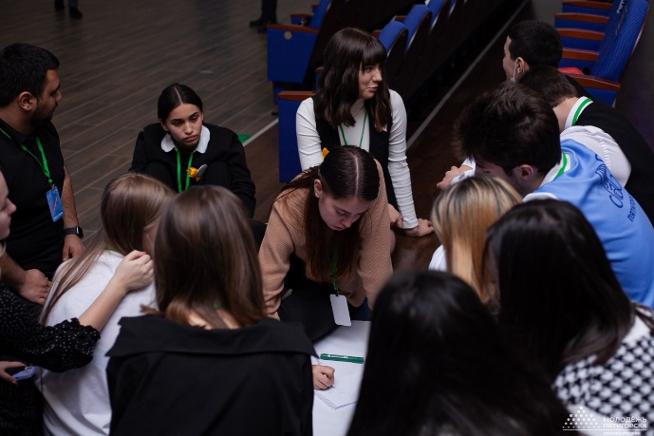
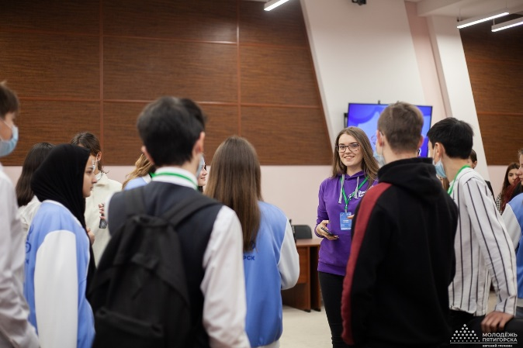
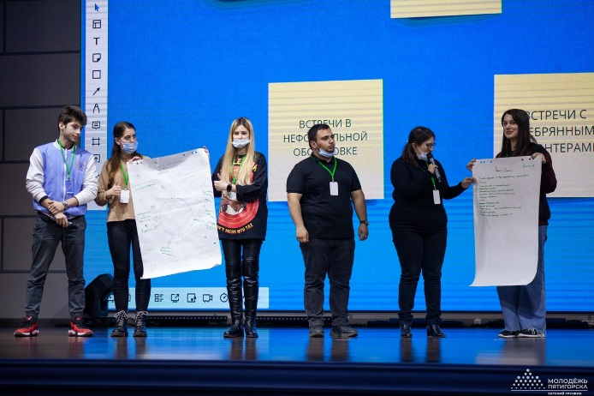
Я - доброволец
Каждый год проводится форум волонтеров города Пятигорска
«Я – доброволец!»,
среди участников не только опытные добровольцы, но и те, кто только начинает знакомство с волонтерской деятельностью.

Slide 9
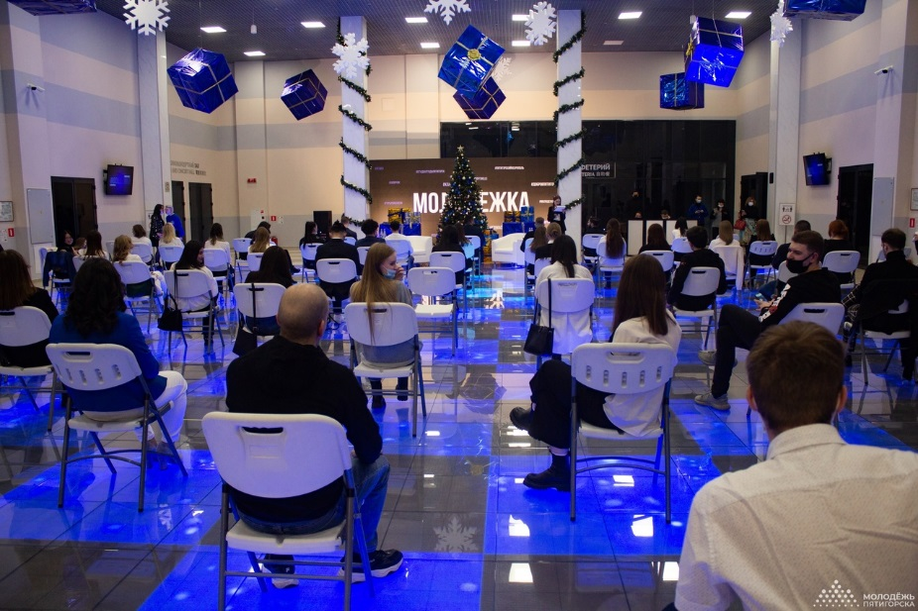
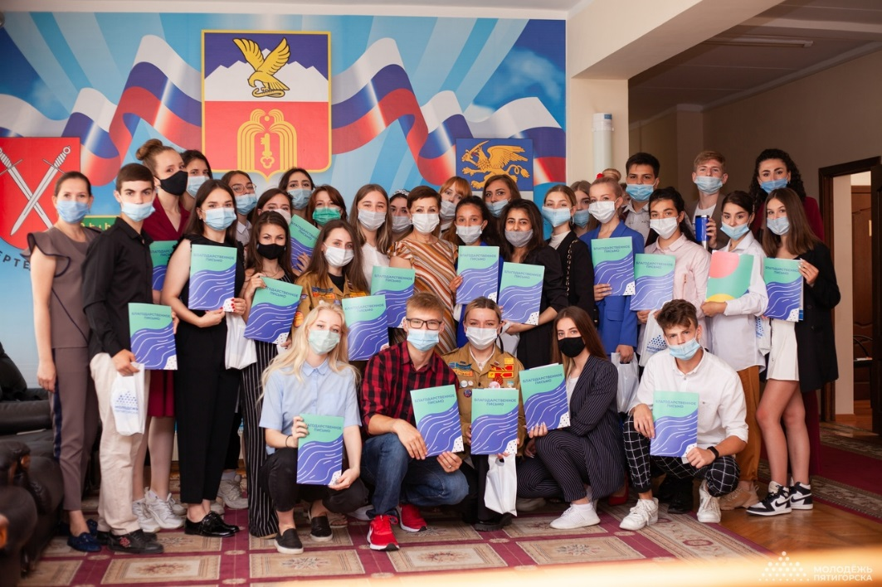
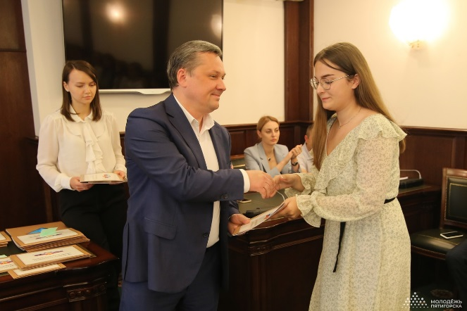
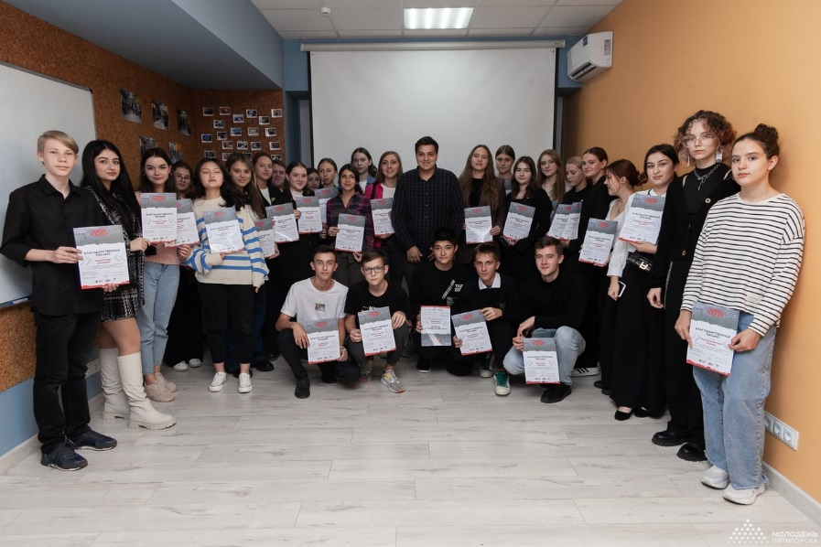
За активную помощь волонтеров всегда награждают, приятными подарками и благодарственными письмами разного уровня.

Slide 10
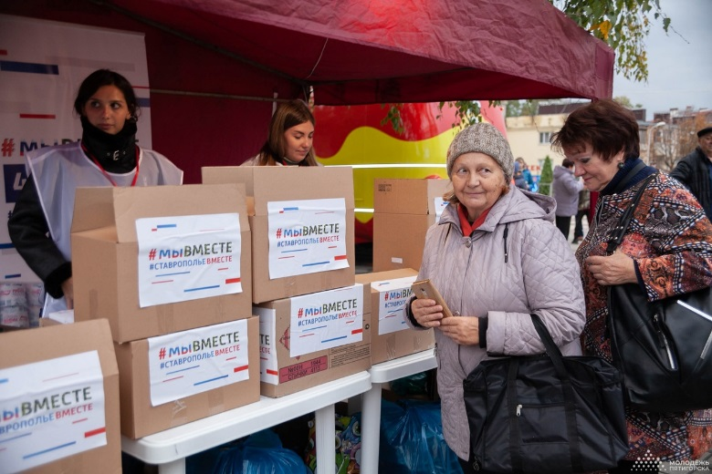
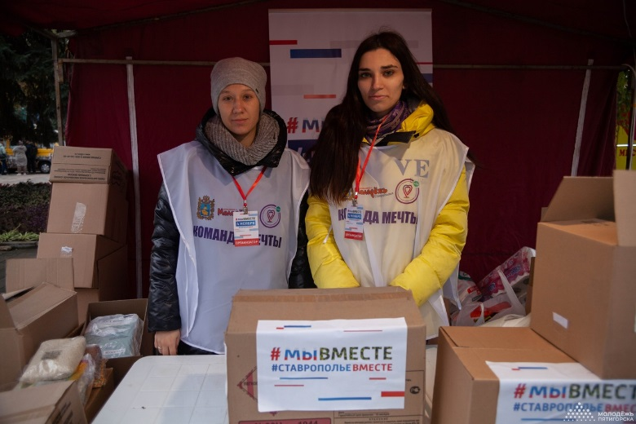
#МЫВМЕСТЕ
На базе молодежного центра активную работу ведет Штаб взаимопомощи # МЫВМЕСТЕ по оказанию помощи военнослужащим и их семьям в Пятигорске. В этот непростой для страны период наша задача - объединить усилия и поддержать всех нуждающихся в этом граждан – действующих военнослужащих, мобилизованных ребят и их семьи.

Slide 11
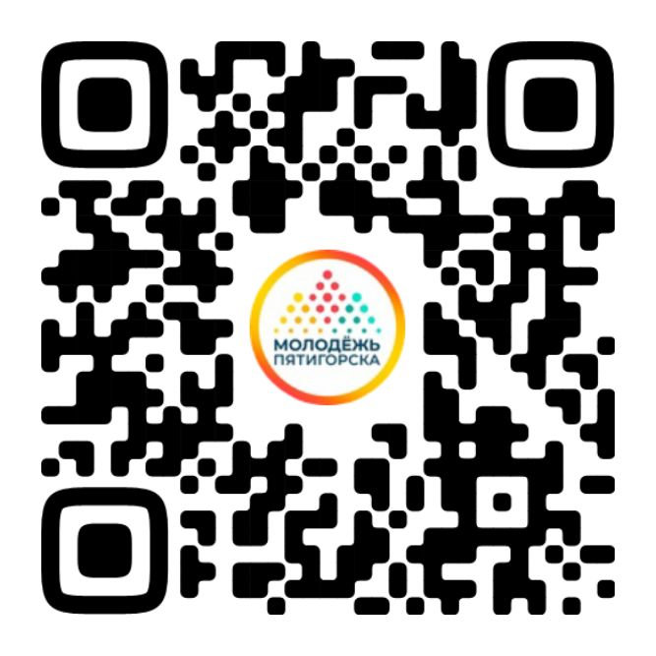
Это была лишь малая часть той добровольческой деятельности, которая реализуется в молодежном центре.
Сообщество Молодежи Пятигорска в ВК

